Slide 1
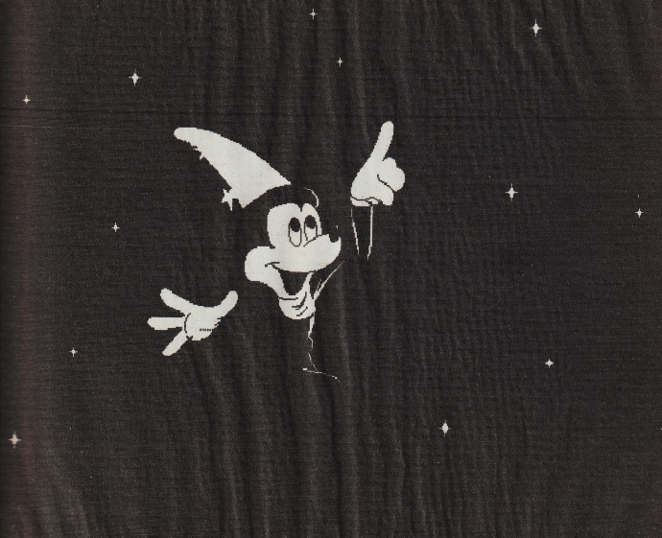
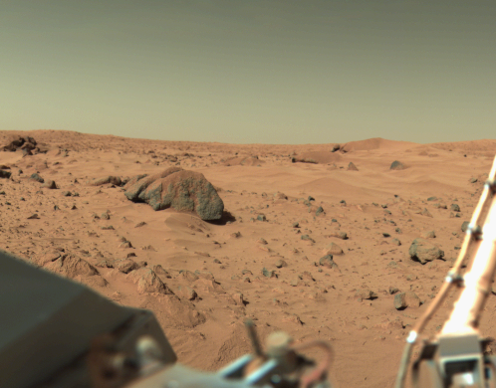
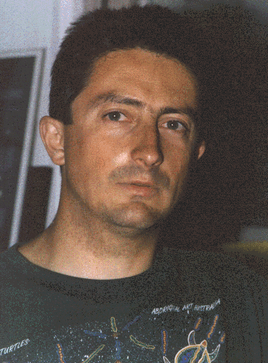
Du rêve à la réalité
Années 1990s : Hubble Telescope
1975 rêve d’astrophysique
Années 1970s : Viking I sur Mars
1990 Pierre Salati

Slide 2
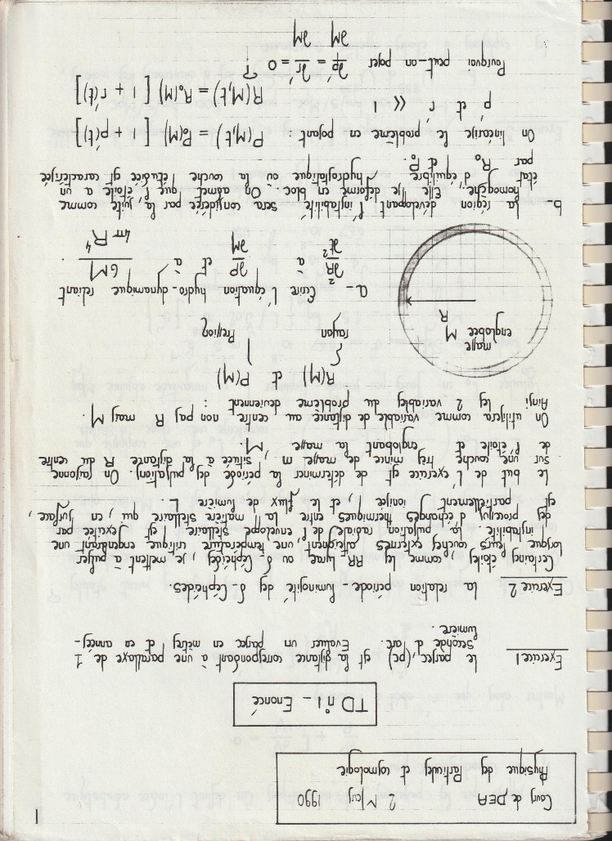
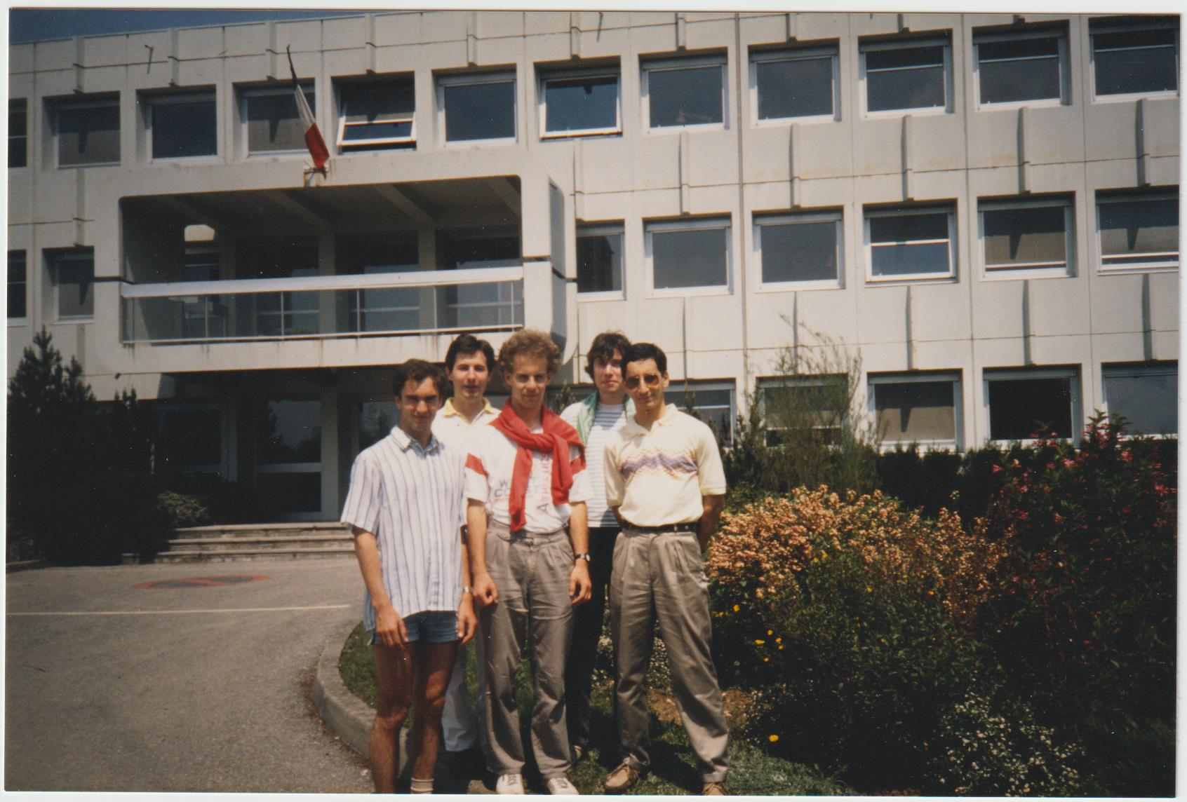
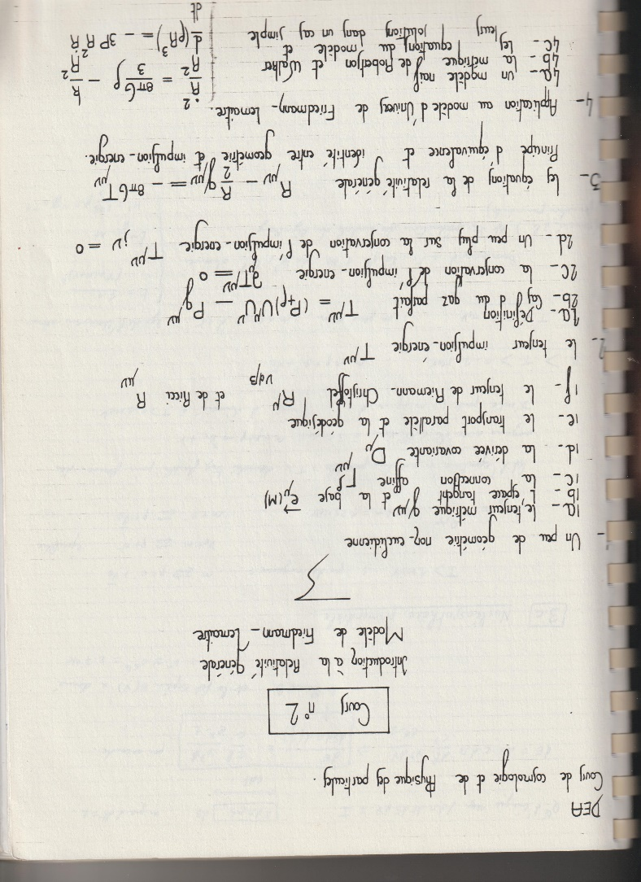
1990 : Cours de DEA avec Pierre Salati

Slide 3
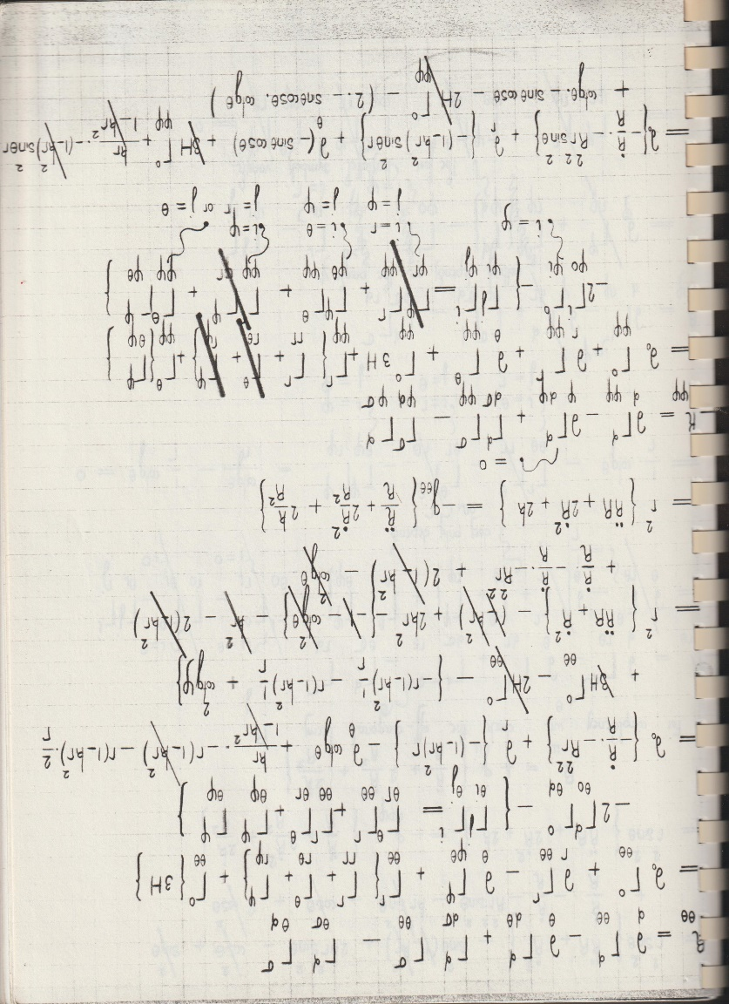
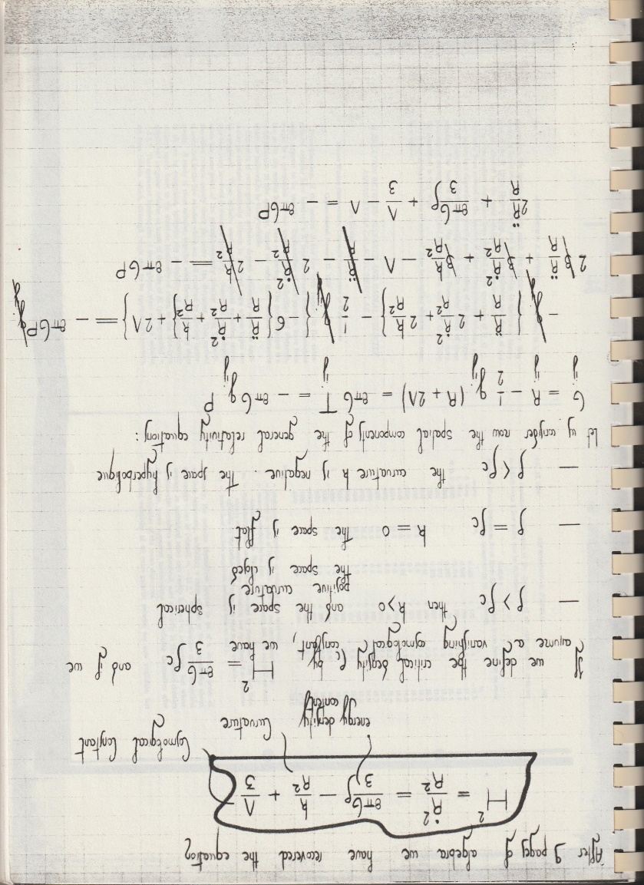
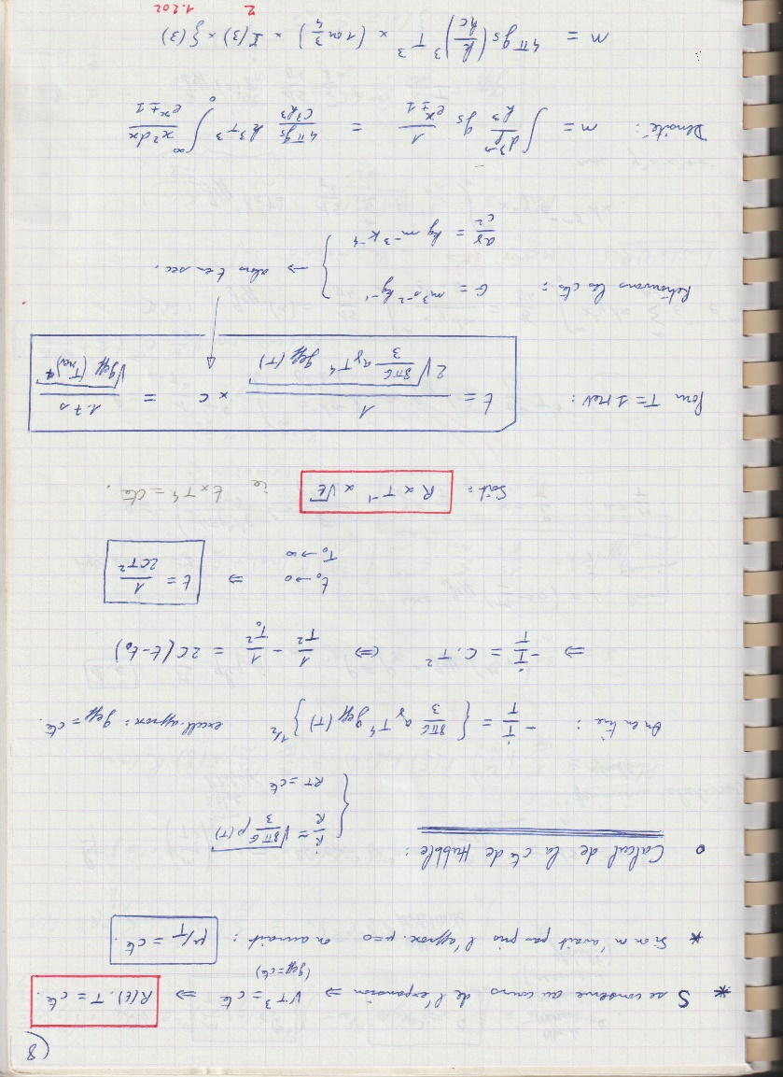
1990 : Cours de DEA avec Pierre Salati

Slide 4
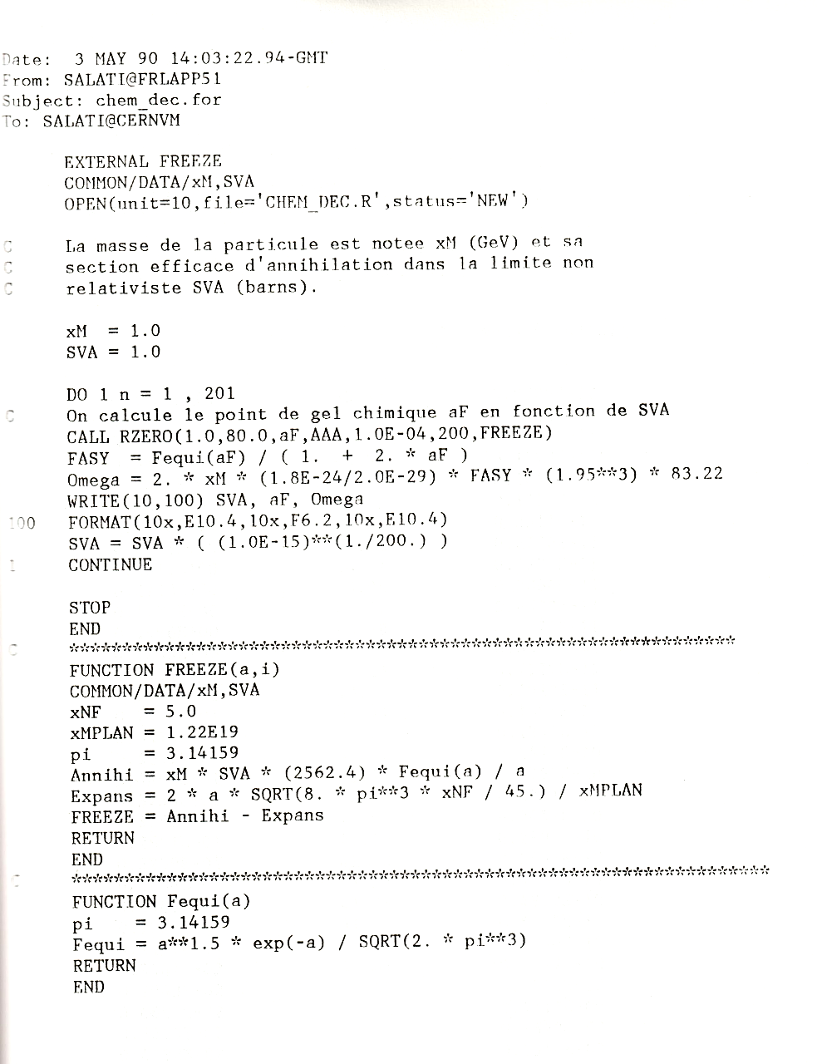
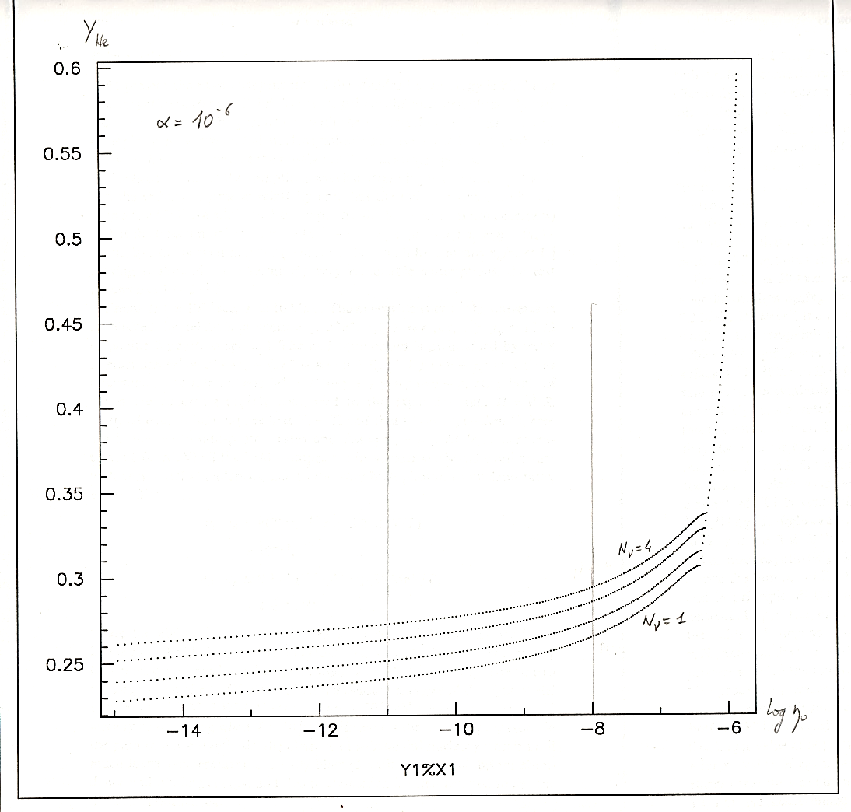
1990 : Stage de DEA avec Pierre Salati
Photo de Pierre au CERN

Slide 5
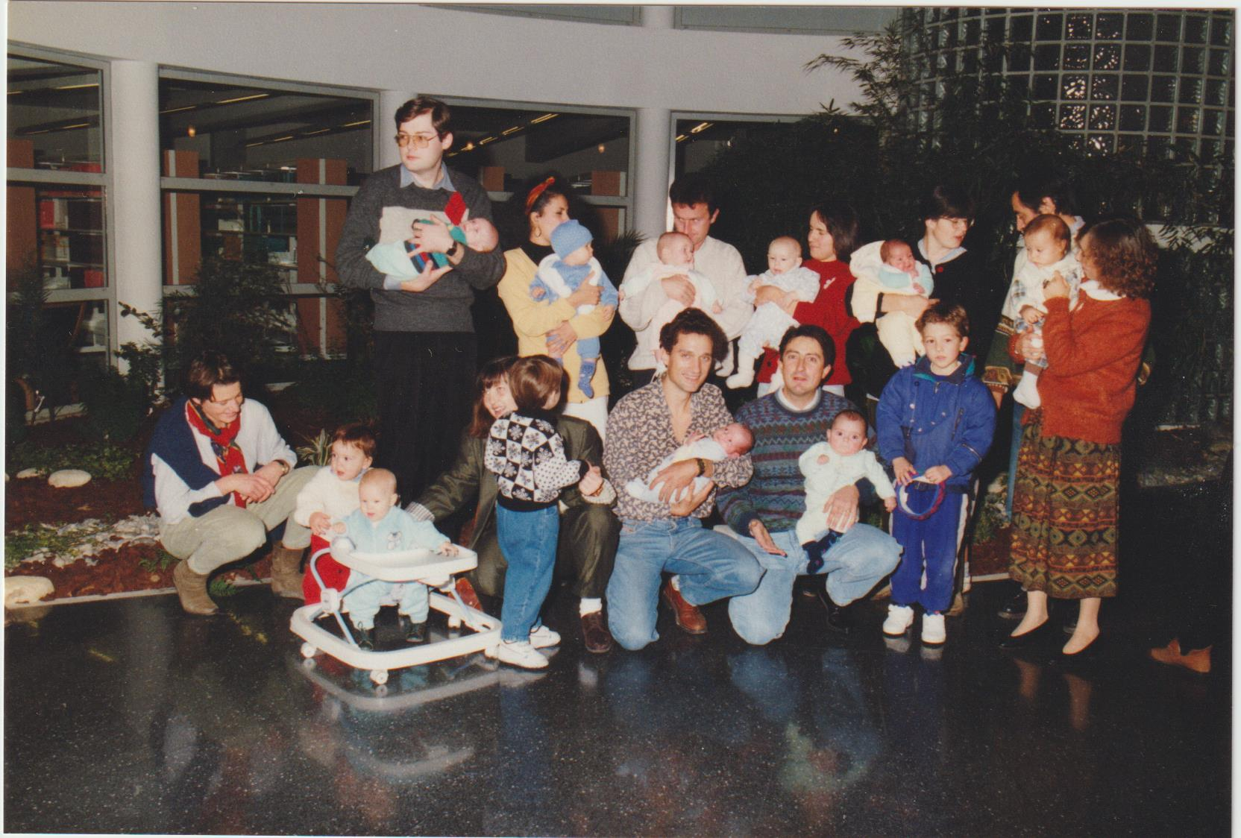
1992 : Thèse dans Virgo… et beaucoup de bébés!

Slide 6
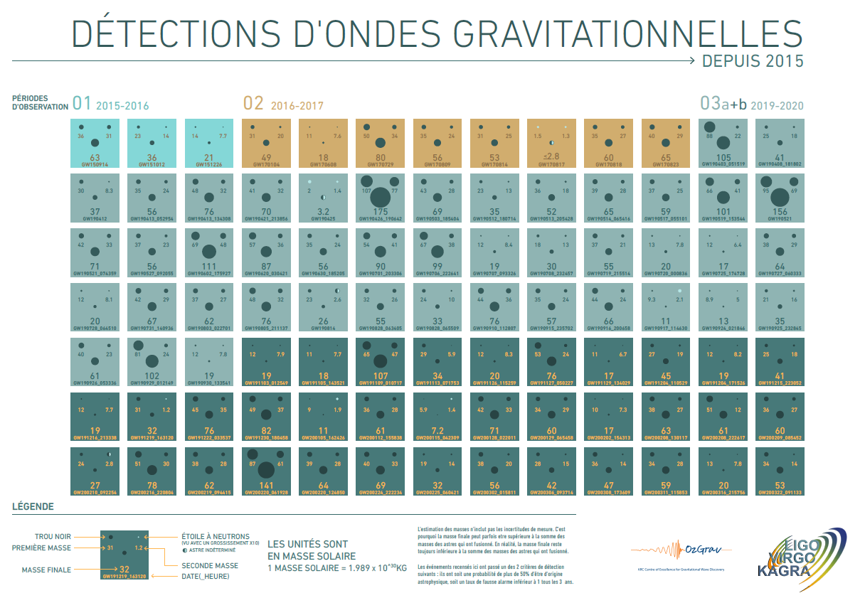
1997-2021 : Expérience Virgo
Une belle aventure!
Ci-contre: les 91 détections d’ondes gravitationnelles réalisées depuis entre septembre 2015 et avril 2020
Merci Pierre de m’avoir donné des ailes!

